Slide 1
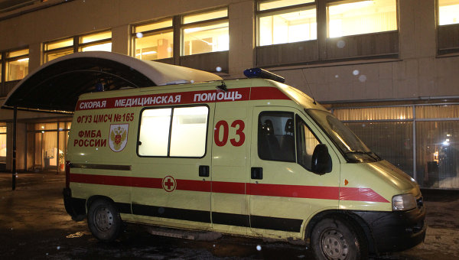
Организация работы лечебных учреждений

Slide 2
Приёмное отделение: организация и режим работы, устройство, оснащение
Приёмное отделение стационара – это первое место, куда поступают больные, направленные на госпитализацию. Здесь производится: их приём и регистрация; оформление соответствующих документов; врачебный осмотр с определением характера и тяжести заболевания; определение отделения для госпитализации; а также оказание больным при необходимости экстренной медицинской помощи и их санитарная обработка.

Slide 3
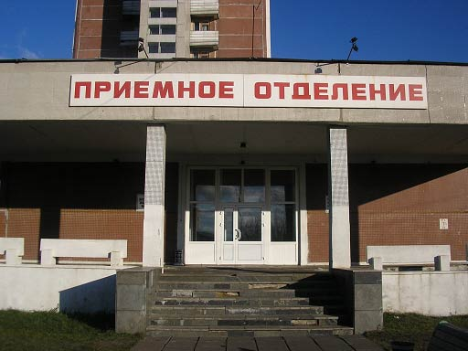
Обычно в больницах, особенно небольших, организуется одно приёмное отделение. В ряде больничных корпусов (инфекционном, родильном) выделяют собственные приёмные отделения. В крупных многопрофильных больницах может работать несколько приёмных отделений, оборудованных в специализированных блоках и корпусах.

Slide 4
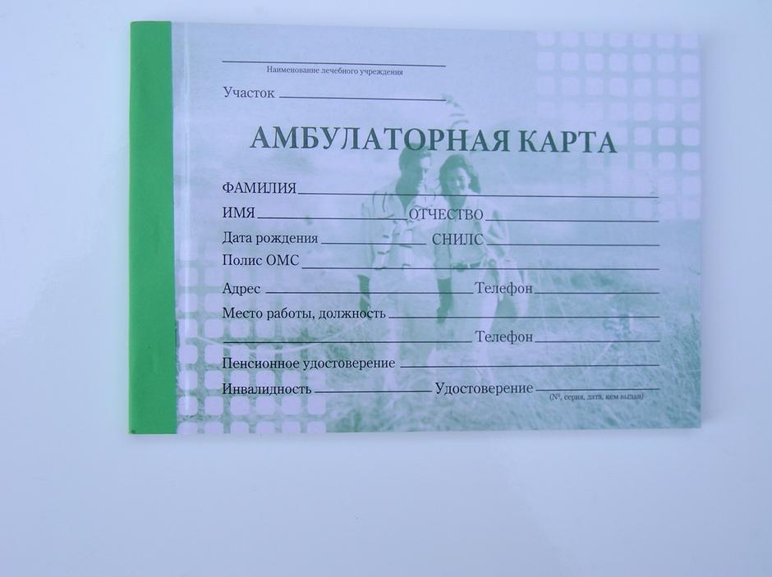
Для плановой госпитализации больные поступают в приёмное отделение, имея на руках направление и выписку из амбулаторной карты.
В экстренных ситуациях больные могут быть доставлены машиной скорой помощи.
В некоторых случаях больные обращаются «самотёком», внезапно почувствовав себя плохо.

Slide 5
Регистрация больных
На каждого больного, поступающего в стационар, заводят историю болезни – основной первичный документ в больнице. В приёмном отделении прежде всего оформляют титульный лист истории болезни, куда вносится:
ФИО и дата рождения пациента;
Домашний адрес, номер и серия паспорта;
Место работы и должность, служебный и домашний телефоны;
Точное время поступления;
Диагноз направившего учреждения.

Slide 6
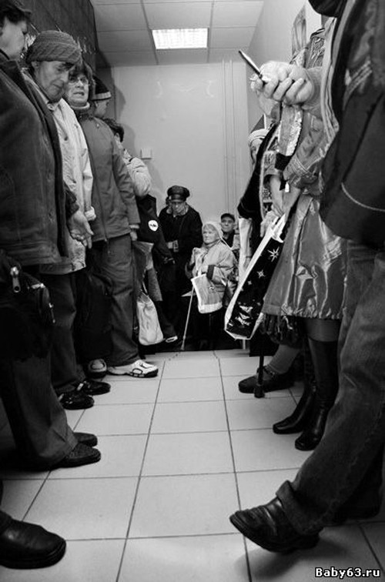
Если больной находится в тяжёлом состоянии, то вначале ему оказывают необходимую помощь и только затем производят регистрацию.
Если больной находится без
сознания, информацию
о нём записывают
со слов сопровождающих лиц.

Slide 7
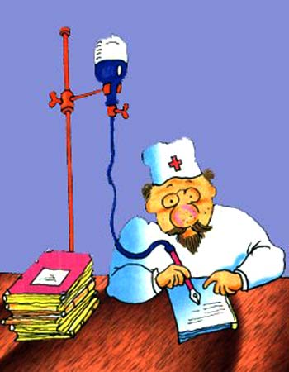
В приёмном отделении у больного измеряют температуру тела и проводят тщательный осмотр кожных покровов с целью выявления педикулёза. Полученные результаты также вносятся в историю болезни.

Slide 8
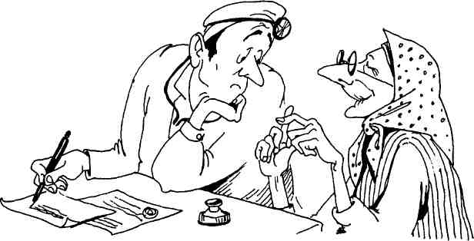
Осмотр больного врачом приёмного отделения
Это следующий этап после регистрации больного. Осмотр проводится обычно в одном из смотровых кабинетов. В небольших больницах функцию врача приёмного отделения может выполнять дежурный врач. Для уточнения диагноза возможно приглашение на консультацию соответствующих специалистов. При необходимости также проводятся срочные лабораторные исследования (анализы крови, мочи, ЭКГ, рентген).

Slide 9
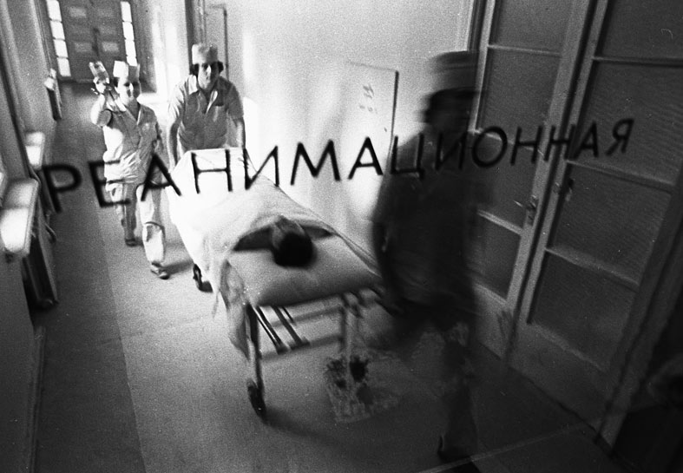
В приёмных отделениях крупных многопрофильных больниц существуют:
Специальные диагностические
палаты и изоляторы, где больных
обследуют в течение нескольких дней;
Малые операционные и перевязочные для проведения небольших хирургических вмешательств;
Реанимационные палаты.

Slide 10
После окончания осмотра врач должен:
Заполнить историю болезни;
Выставить диагноз, с которым поступил больной;
Отметить необходимость санитарной обработки;
Определить отделение для госпитализации больного;
Определить способ транспортировки больного.

Slide 11
Если при осмотре выясняется, что необходимости в стационарном лечении нет, то после оказания требуемой помощи больного отпускают домой со справками и рекомендациями по амбулаторному лечению. Запись о таком посещении больницы делается в специальном журнале – журнале приёма больных и отказа в госпитализации.

Slide 12
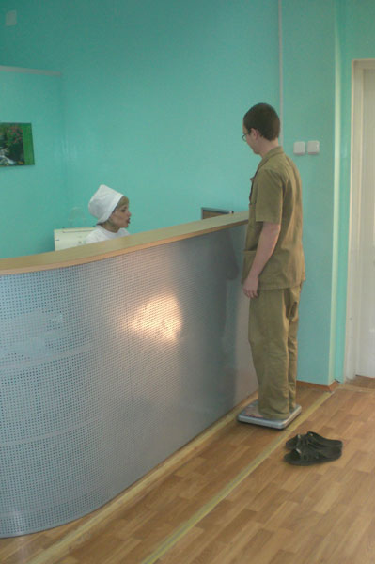
Антропометрия
Антропометрия – это
измерения ряда особенностей
телосложения больного.
Она также проводится
при поступлении больного
в стационар.

Slide 13
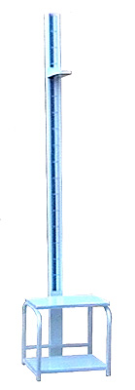
У всех больных при поступлении в
стационар принято определять:
Рост (длину) тела, измеряемый в положении стоя или сидя специальным деревянным ростомером;
Массу тела, измеряемую при помощи медицинских весов, натощак, после опорожнения кишечника и мочевого пузыря.

Slide 14
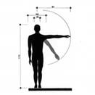
Измерение антропометрических данных имеет большое значение для диагностики некоторых заболеваний:
Показатели роста и массы тела, например, важны для диагностики алиментарной дистрофии, ожирения, нарушения функций гипофиза.
Измерение окружности грудной клетки играет роль в диагностике заболеваний лёгких.
Регулярное взвешивание – достаточно надёжный метод контроля отёков.

Slide 15
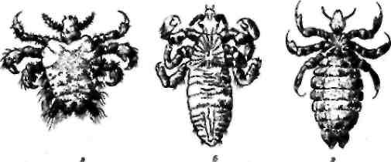
Санитарная обработка больных
При поступлении больного в приёмном отделении проводят его тщательный осмотр с целью выявления педикулёза. Паразитами в таком случае могут оказаться головная, платяная и лобковая вошь.

Slide 16
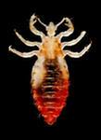
Головная вошь
Поражает волосяной покров головы, откладывая яйца (гниды) к стержню волос, в результате чего волосы часто склеиваются между собой.

Slide 17
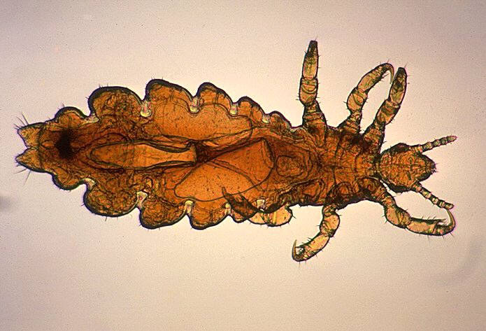
Платяная вошь
Вызывает поражение кожных покровов туловища и чаще всего обнаруживается в складках белья, преимущественно вдоль внутренних швов.

Slide 18
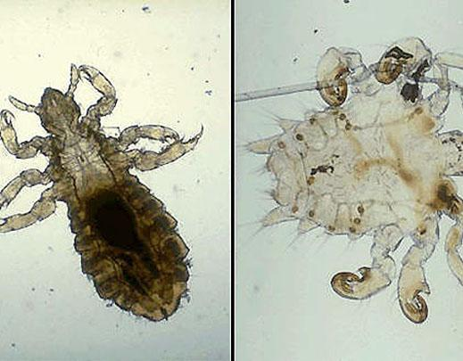
Лобковая вошь (плошица)
Паразитирует на волосистых поверхностях лобковой области, иногда поражая также усы, бороду, брови, ресницы, волосяной покров подмышечных впадин.

Slide 19
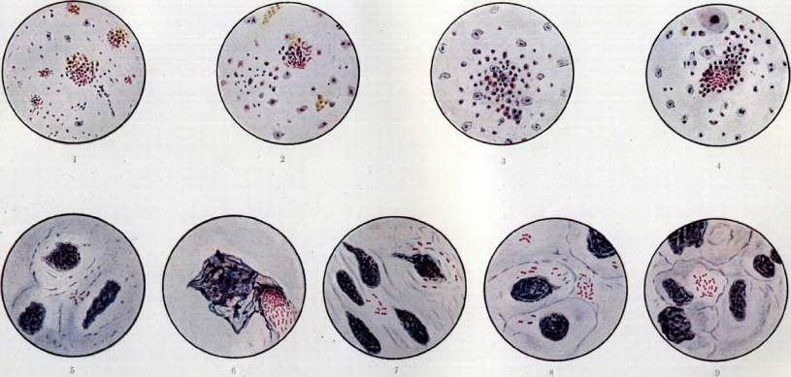
Вши являются переносчиками сыпного и вшиного возвратного тифа, возбудители которого проникают через повреждённую кожу при раздавливании вшей и последующих расчёсах.
Особенно широко педикулёз распространяется при неблагоприятных санитарно-гигиенических условиях – как правило, в период войн и стихийных бедствий.

Slide 20
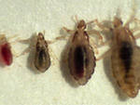
При обнаружении вшивости, как и при ряде других инфекционных заболеваний, проводят санитарную обработку. Она может быть:
Полной (мытьё больного с мылом и мочалкой в ванне или под душем, уничтожение паразитов в белье, одежде, обуви, постельных принадлежностях и жилых помещениях);
Частичной (только мытьё больного и дезинсекция белья, одежды, обуви).

Slide 21
Борьба с головными вшами
Используют различные средства, такие как:
Керосин;
Сабадилловый уксус;
50% мыльно-сольвентовая паста или эмульсия.
Часто это дополняется стрижкой волос на голове. В случае, когда больной не согласен на стрижку, наиболее эффективно применение керосина, смешанного с растительным маслом. Эту смесь накладывают на волосы и покрывают вощёной бумагой, после чего сверху надевают шапочку или повязывают косынку. Спустя 8-10 часов голову тщательно моют горячей водой с мылом. Для удаления гнид в течение нескольких дней волосы повторно расчёсывают частым гребнем с ватой, смоченной в горячем 10% уксусе.

Slide 22
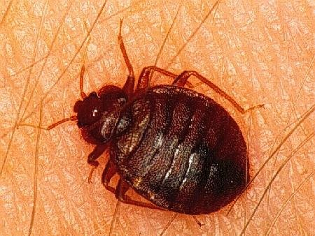
Бельё и одежду больных обеззараживают в дезинсекционных камерах – паровоздушных, горячевоздушных и др. Медицинский персонал при дезинсекции должен пользоваться специальной длинной одеждой из прорезиненной ткани или плотного холста.

Slide 23
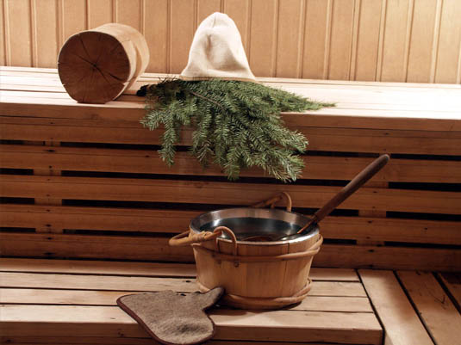
Основная мера профилактики вшивости – регулярное мытьё тела со своевременной сменой нательного и постельного белья.

Slide 24
При поступлении в стационар в необходимых случаях больные принимают гигиеническую ванну или душ. Больных, нуждающихся в посторонней помощи, либо опускают в ванну на простыне, либо сажают на поставленный в неё табурет и обливают с помощью душа. После гигиенической ванны больные переодеваются либо в больничную одежду (обычно по определённым показаниям), либо в одежду, принесённую из дома.

Slide 25
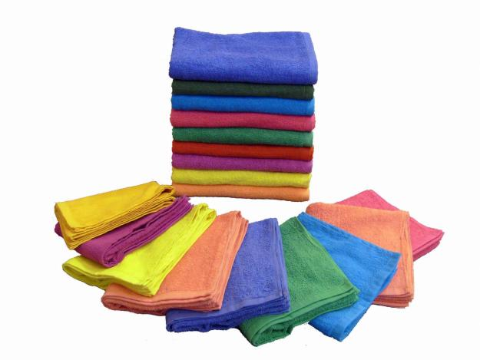
Не разрешают принимать гигиеническую ванну в приёмном отделении:
Больным с тяжёлыми заболеваниями (гипертоническим кризом, острым инфарктом, туберкулёзом в активной фазе);
Больным с кожными заболеваниями, требующими экстренного хирургического вмешательства;
Роженицам.
В этих случаях кожу обтирают
тампоном, смоченным тёплой
водой с мылом, затем чистой
водой и насухо вытирают.

Slide 26
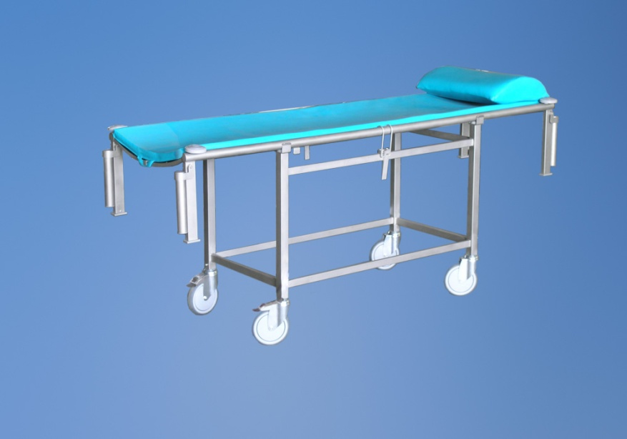
Транспортировка больных
Этот вопрос решается врачом приёмного отделения. Выбор правильной транспортировки оказывает большое влияние на состояние больного и зачастую важен для того, чтобы его состояние не ухудшилось.

Slide 27
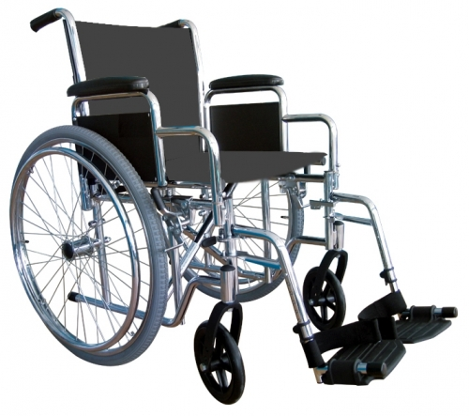
Больные в удовлетворительном состоянии направляются в стационар пешком, в сопровождении санитарки или медсестры.
Ослабленных больных, инвалидов, некоторых пожилых пациентов осторожно перевозят на специальном кресле-каталке.
Тяжелобольных транспортируют на каталке или переносят на носилках.

Slide 28
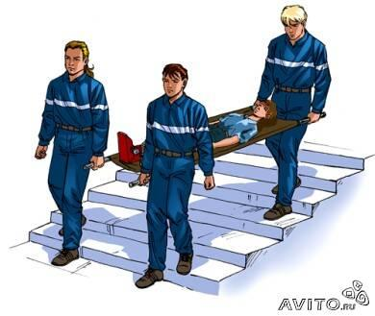
Носилки с больным могут нести два или четыре человека, которые должны идти не в ногу, короткими шагами. При подъёме по лестнице больного несут головой вперёд, при спуске – ногами вперёд, в обоих случаях приподнимая ножной конец носилок. Для облегчения переноски иногда используются специальные лямки.

Slide 29
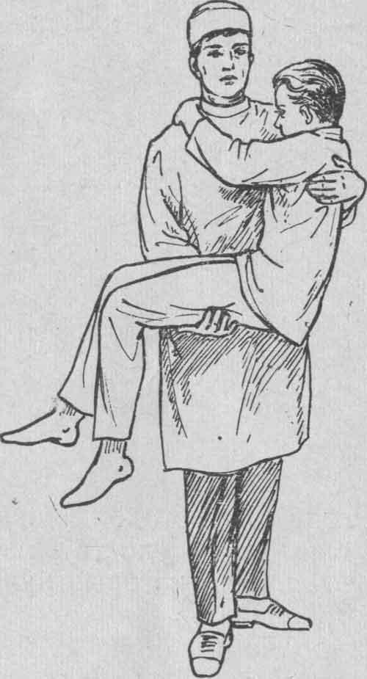
Переноску больного на руках могут осуществлять один, два или три человека. Если больного переносит один человек то одной рукой он обхватывает пациента на уровне лопаток, а другую подводит под его бёдра; пациент при этом обхватывает несущего за шею.

Slide 30
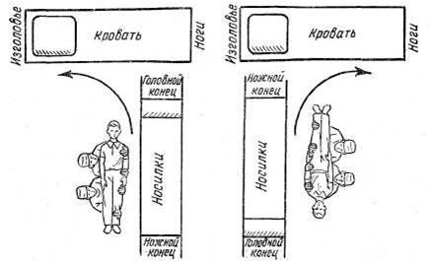
При перекладывании больного с носилок на постель их лучше располагать под прямым углом к кровати, чтобы их ножной конец был ближе к её головному концу. Подняв больного, его подносят к кровати вполоборота и укладывают на постель. Если такое расположение носилок невозможно, то их ставят параллельно кровати. Персонал при этом находится между носилками и кроватью последовательно или в крайнем случае вплотную к ней.

Slide 31
Презентацию выполнила студентка 5 группы
1 курса лечебного факультета
Ермилова В.П.
Спасибо за внимание.
=)

